Slide 1
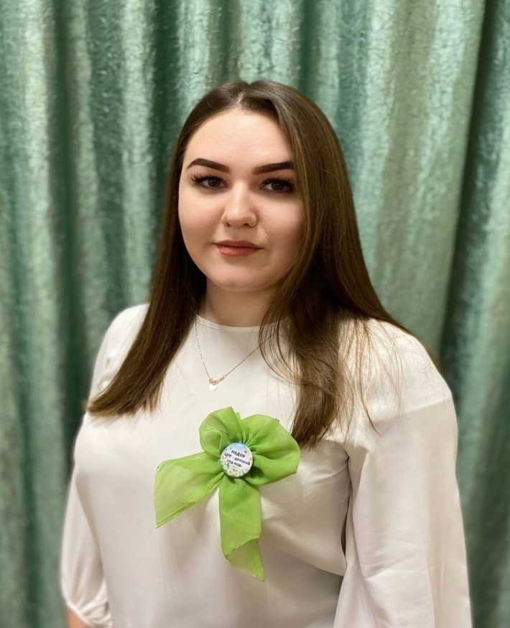
МИНИСТЕРСТВО ОБРАЗОВАНИЯ РМ
ПОРТФОЛИО
Громилиной Дианы Алексеевны, музыкального руководителя
МАДОУ «Центр развития ребенка – детский сад № 58»

Slide 2
Дата рождения: 27.08.2000 г. Профессиональное образование: ФГБОУ ВО «Мордовский государственный педагогический университет им. М. Е. Евсевьева» Специальность: Педагогическое образование. Профиль Музыка. Дошкольное образование Квалификация: Бакалавр Диплом: № 0230211 Дата выдачи: 05.07.2023 г. Профессиональная переподготовка: ФГБОУ ВО «Мордовский государственный педагогический университет им. М. Е. Евсевьева» Квалификация: Педагог дополнительного образования (инструментально-исполнительское искусство) Общий трудовой стаж: 2 года Стаж педагогической работы (по специальности): 2 года

Slide 3
ПРЕДСТАВЛЕНИЕ ИННОВАЦИОННОГО ПЕДАГОГИЧЕСКОГО ОПЫТА НА САЙТЕ МАДОУ «ЦЕНТР РАЗВИТИЯ РЕБЕНКА – ДЕТСКИЙ САД № 58»
https://upload2.schoolrm.ru/iblock/ae0/ae0b0158ad30760500bb9791d1caa82f/Gromilina_Ped.opyt.pdf

Slide 4
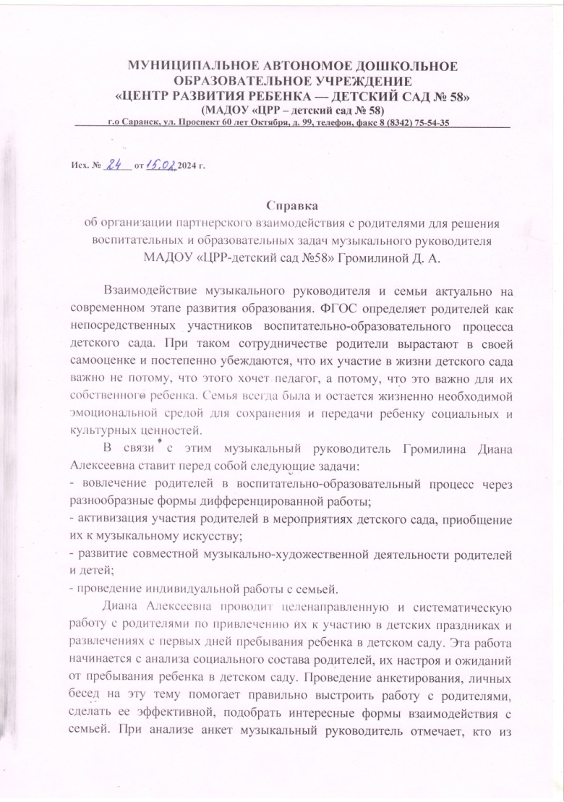
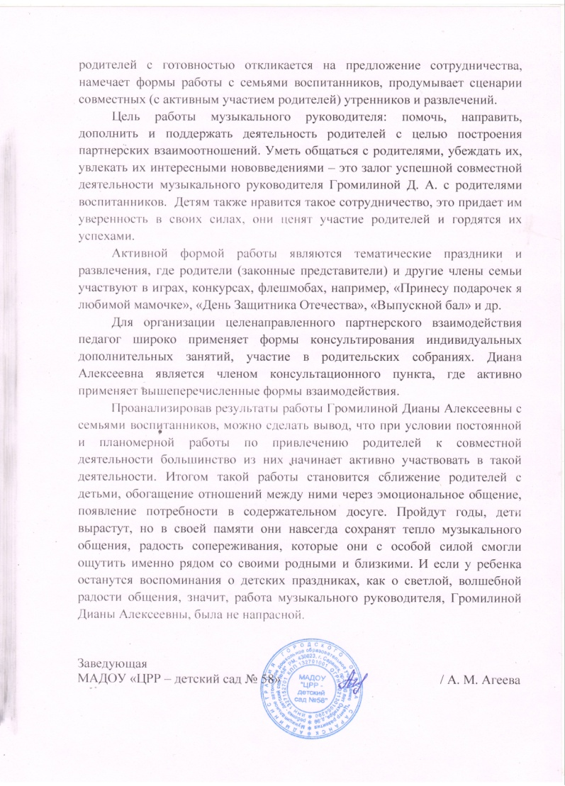
Организация партнерского взаимодействия с родителями для решения воспитательных и образовательных задач

Slide 5
Участие в инновационной (экспериментальной) деятельности
РЕСПУБЛИКАНСКИЙ УРОВЕНЬ: «Внедрение в работу ДОО инновационных технологий и методов экологического воспитания дошкольников в условиях реализации ФГОС ДО»

Slide 6
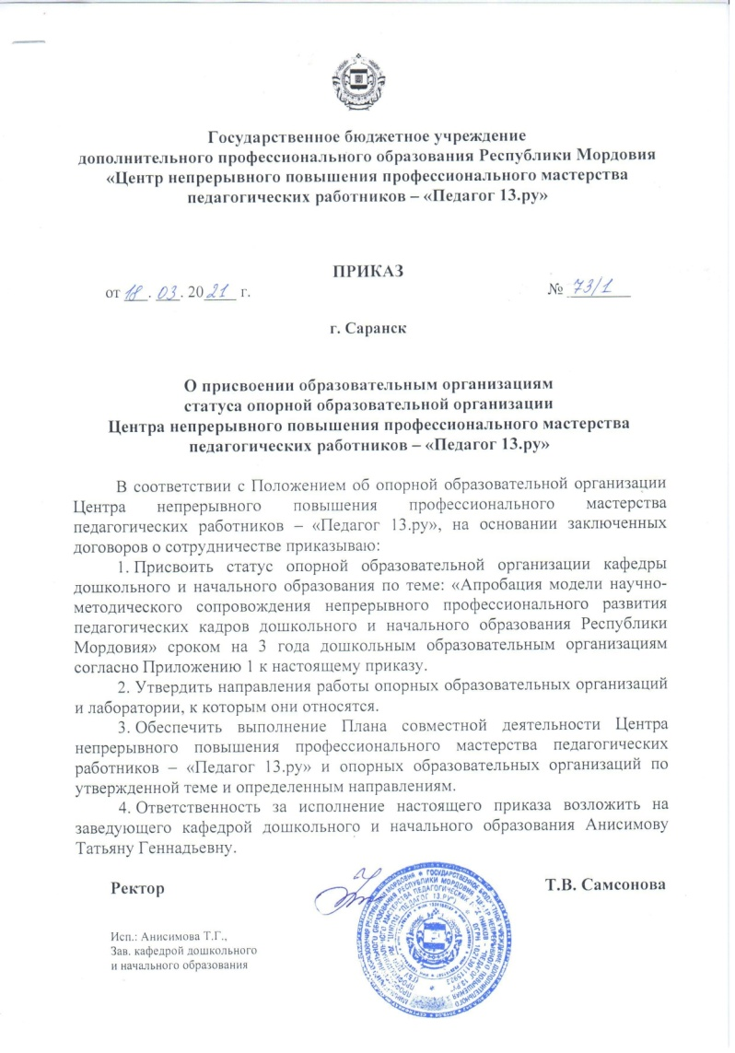

Slide 7
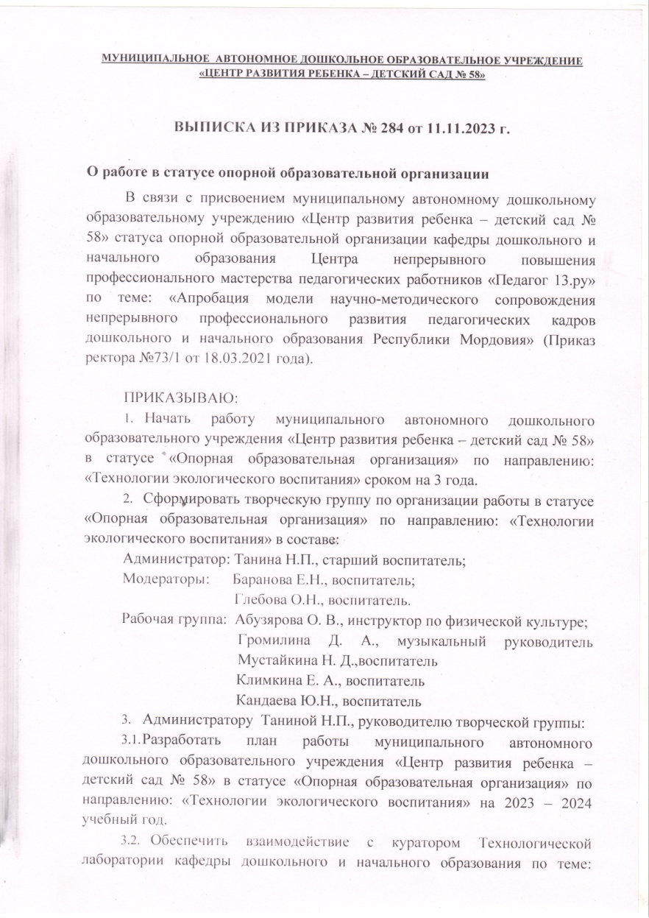
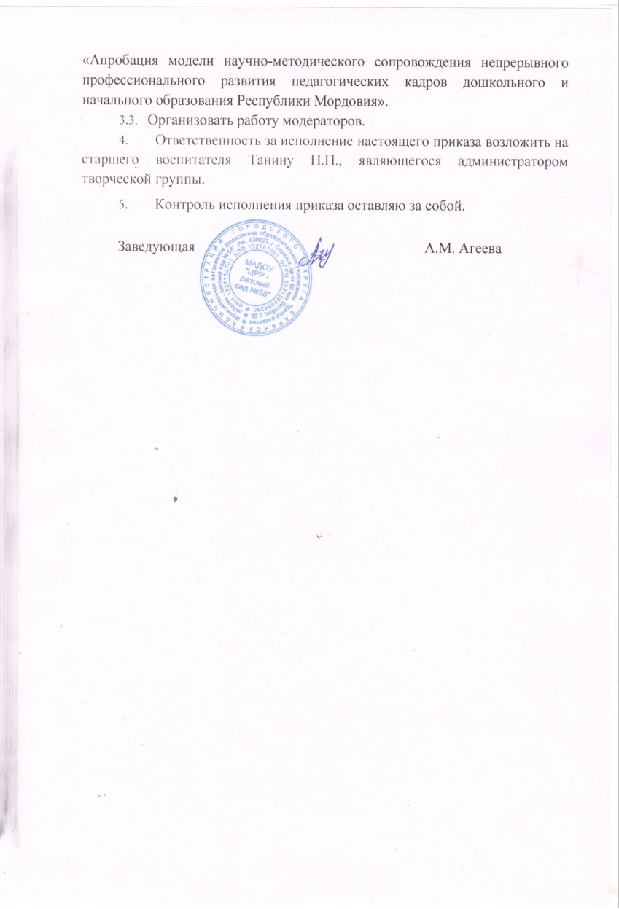

Slide 8
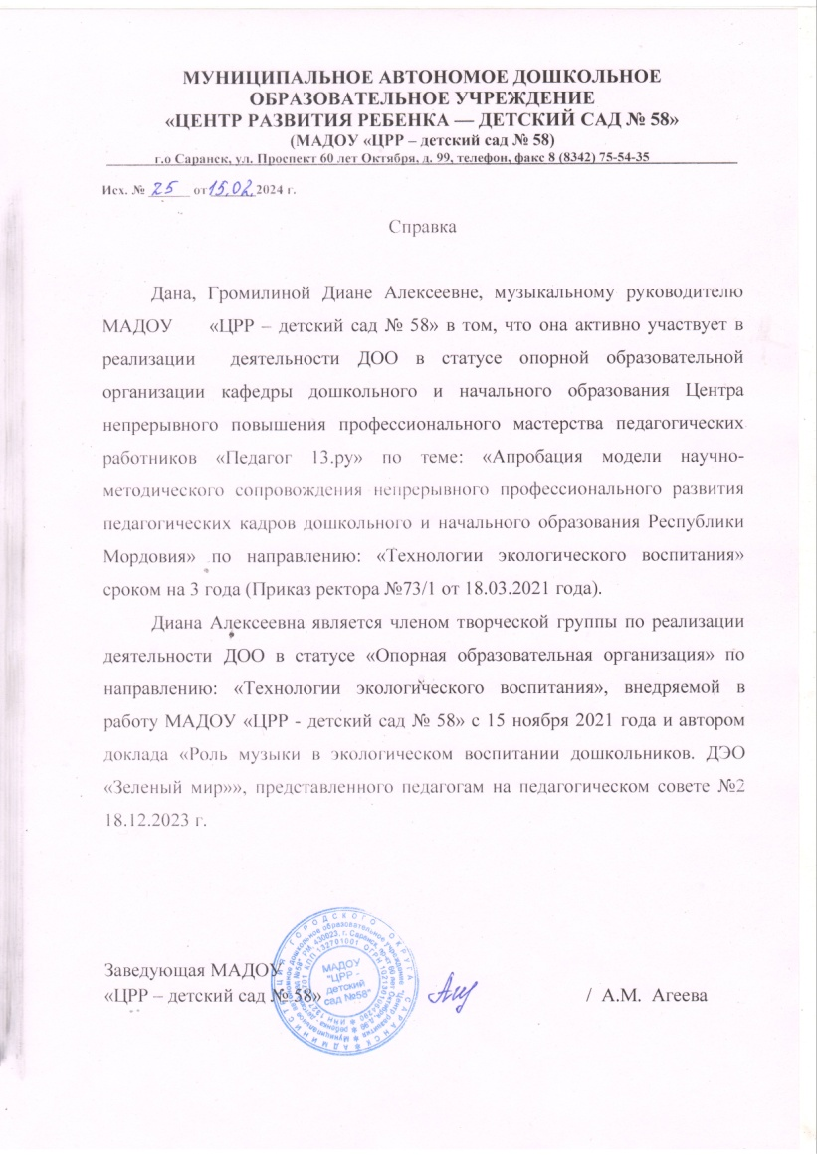
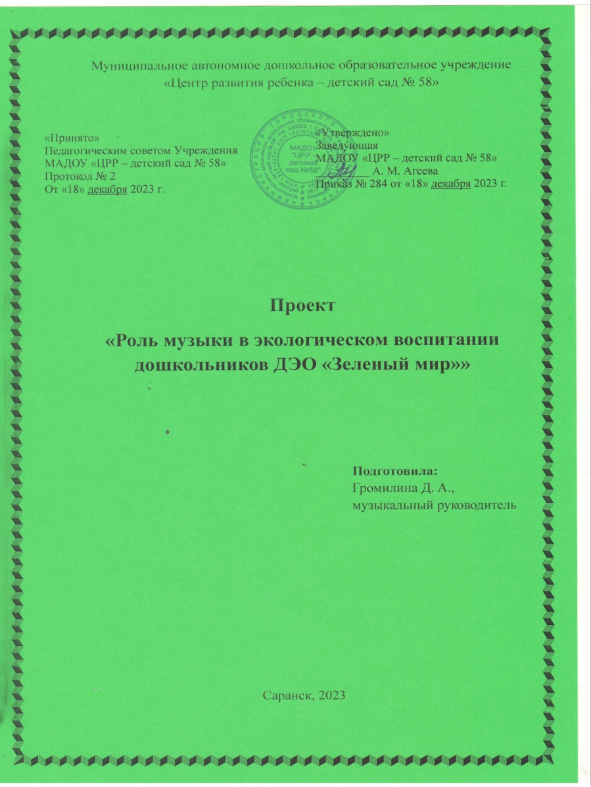

Slide 9
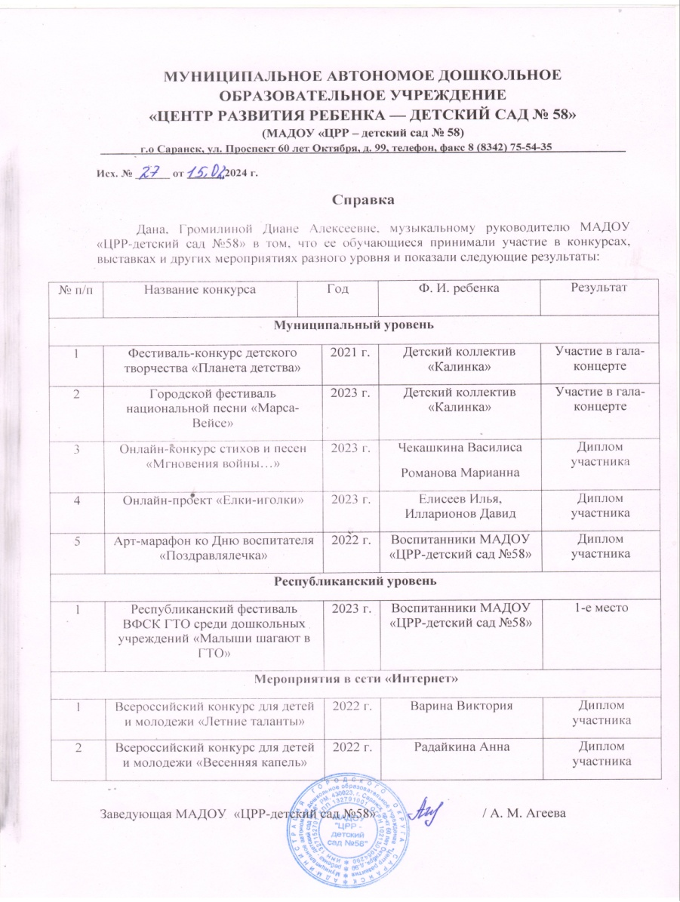
Результаты участия воспитанников в: конкурсах, выставках, турнирах, соревнованиях, акциях, фестивалях

Slide 10
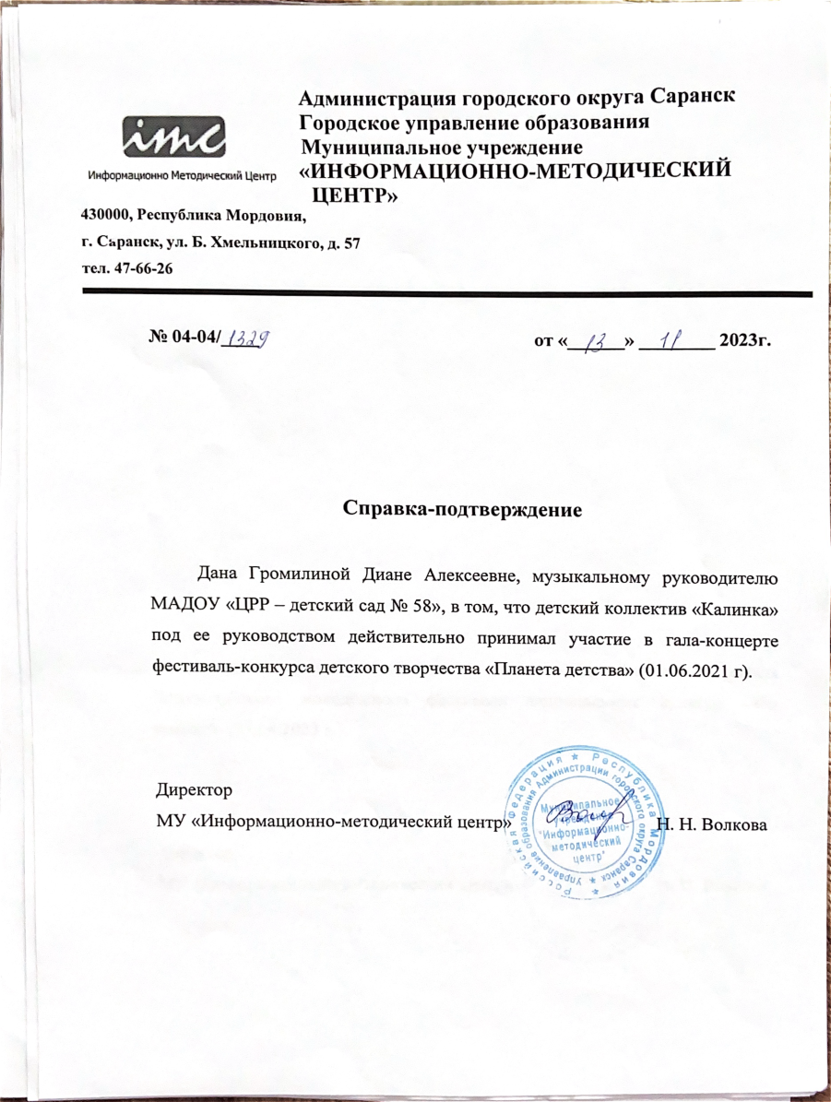
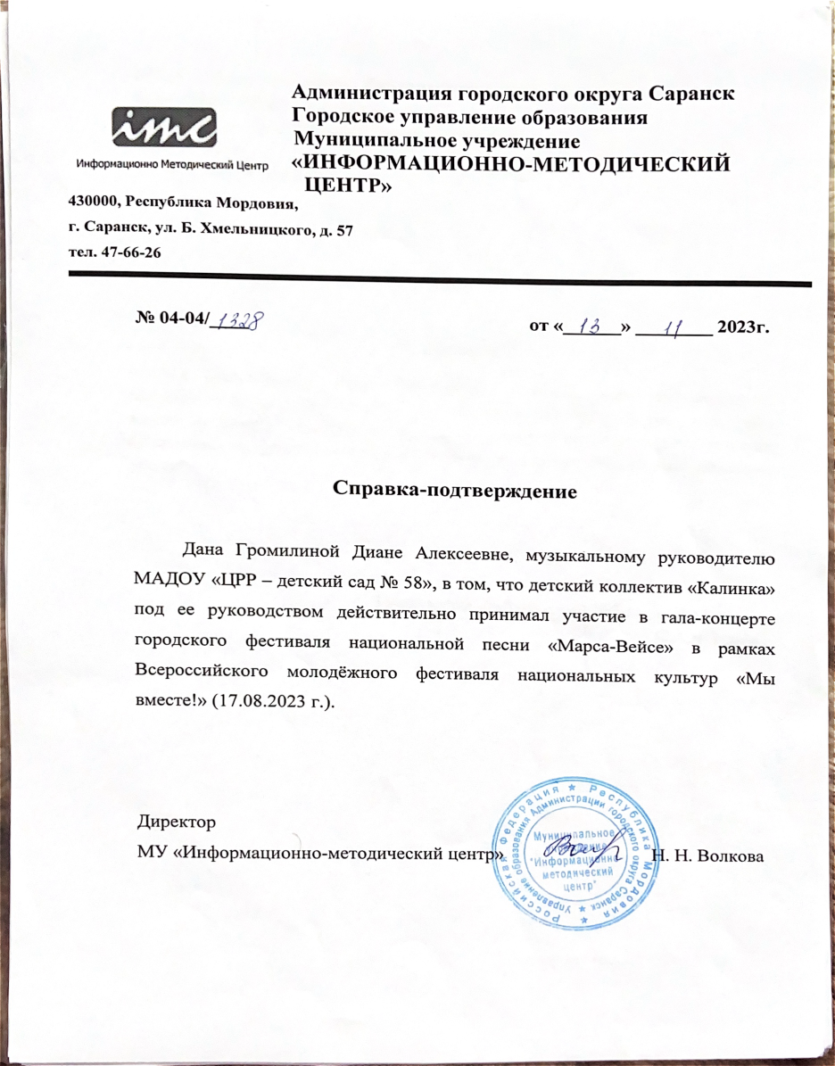
Муниципальный уровень

Slide 13
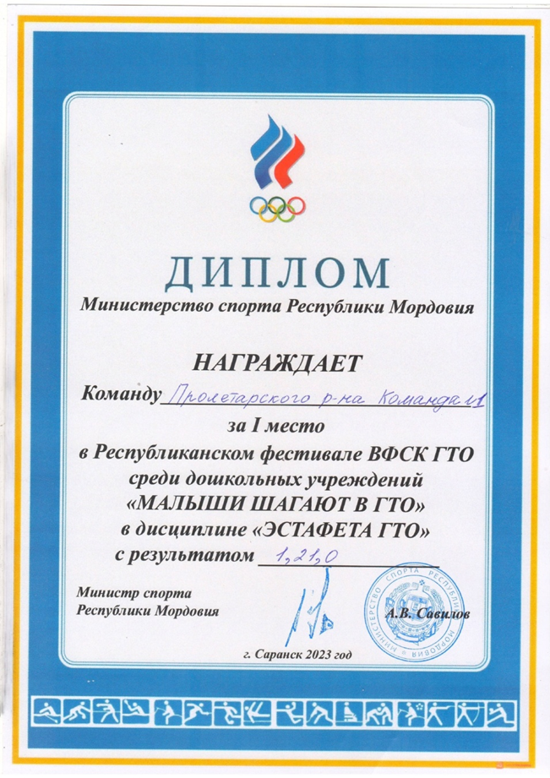
Республиканский уровень

Slide 14
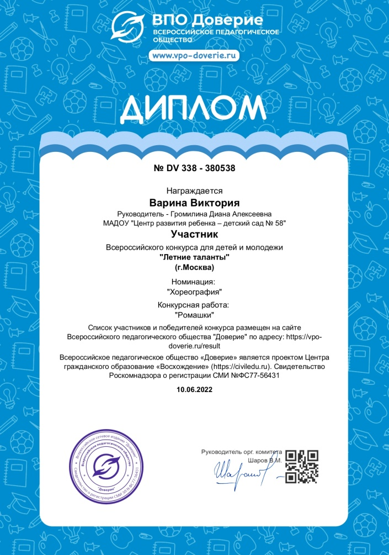
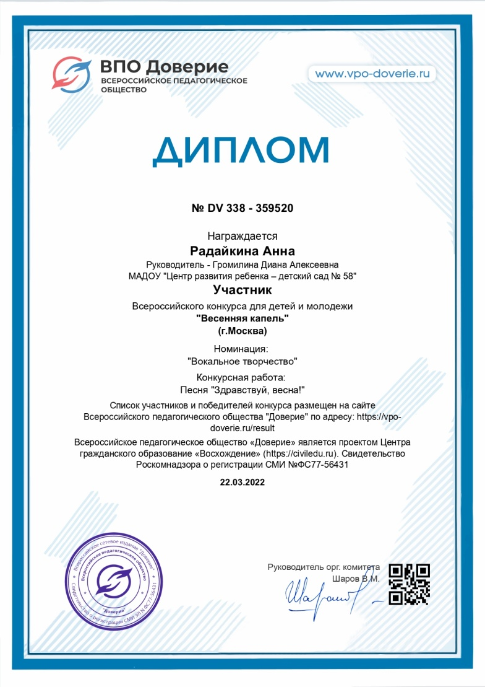
Мероприятия в сети «Интернет»

Slide 15
Наличие публикаций
сборник статей IX Международной научно-практической конференции «Студенческие научные исследования», статья «Обучение дошкольников основам вербального и невербального этикета», 2021 г.;
сборник научных статей по материалам Международной научно-практической конференции «57-е Евсевьевские чтения», статья «Особенности развития вокальных навыков в хоре старшеклассников», 2021 г.;
Всероссийская студенческая научно-практическая конференция, статья «Сущность понятия «Музыкально-коммуникативная культура», 2023 г.;
сайт «Солнечный свет», статья «Роль воспитателя в развитии самостоятельной музыкальной деятельности детей», 2023 г.

Slide 16
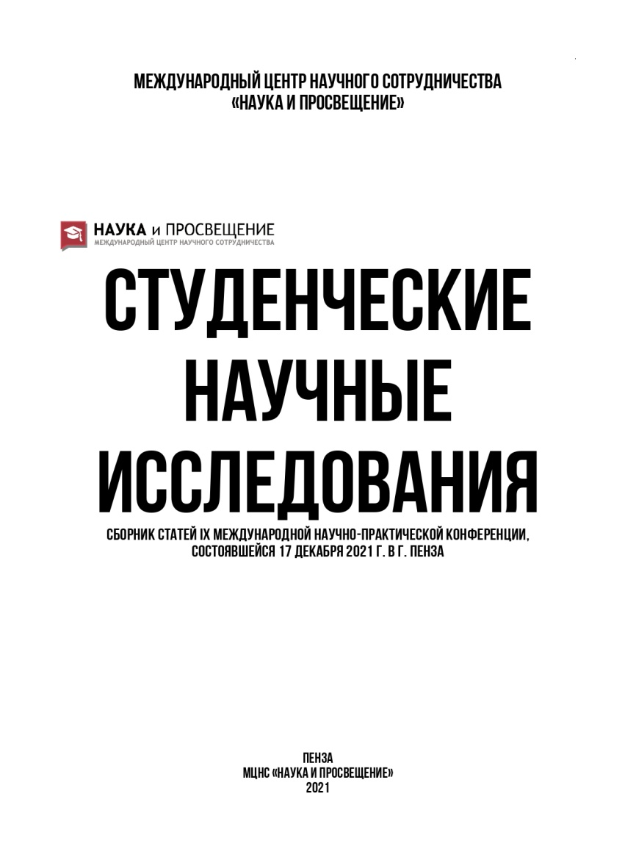
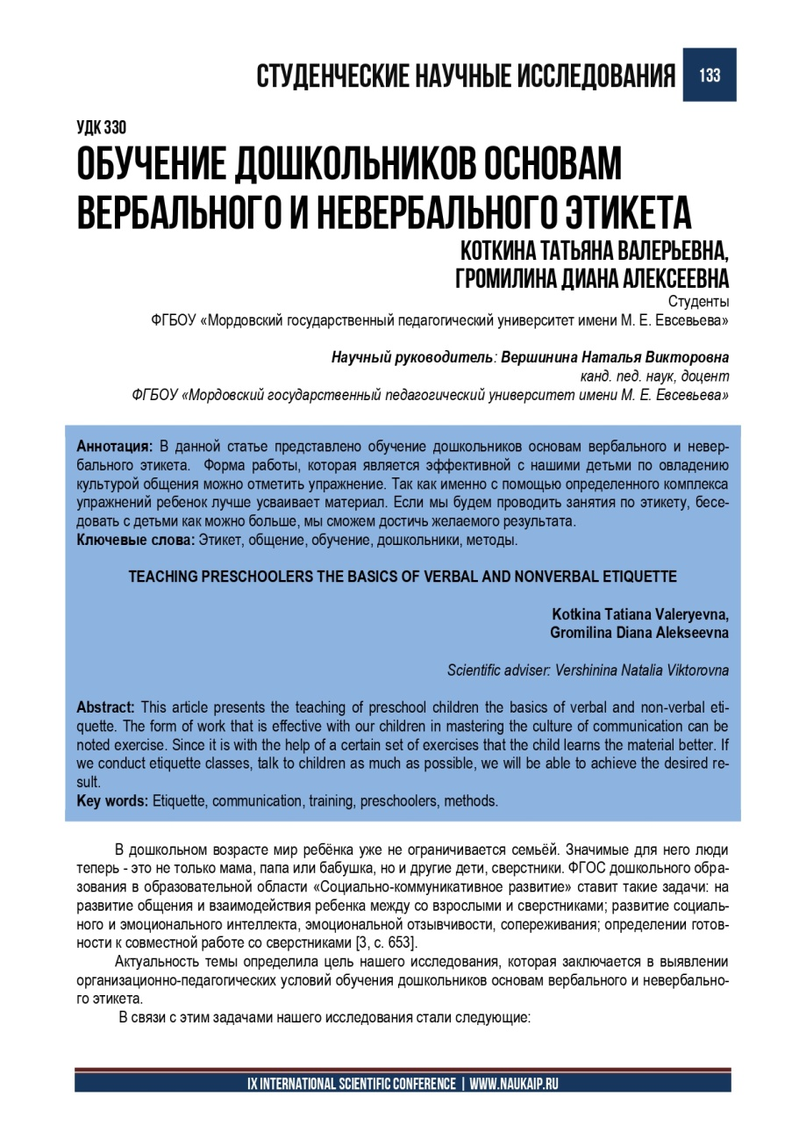

Slide 17
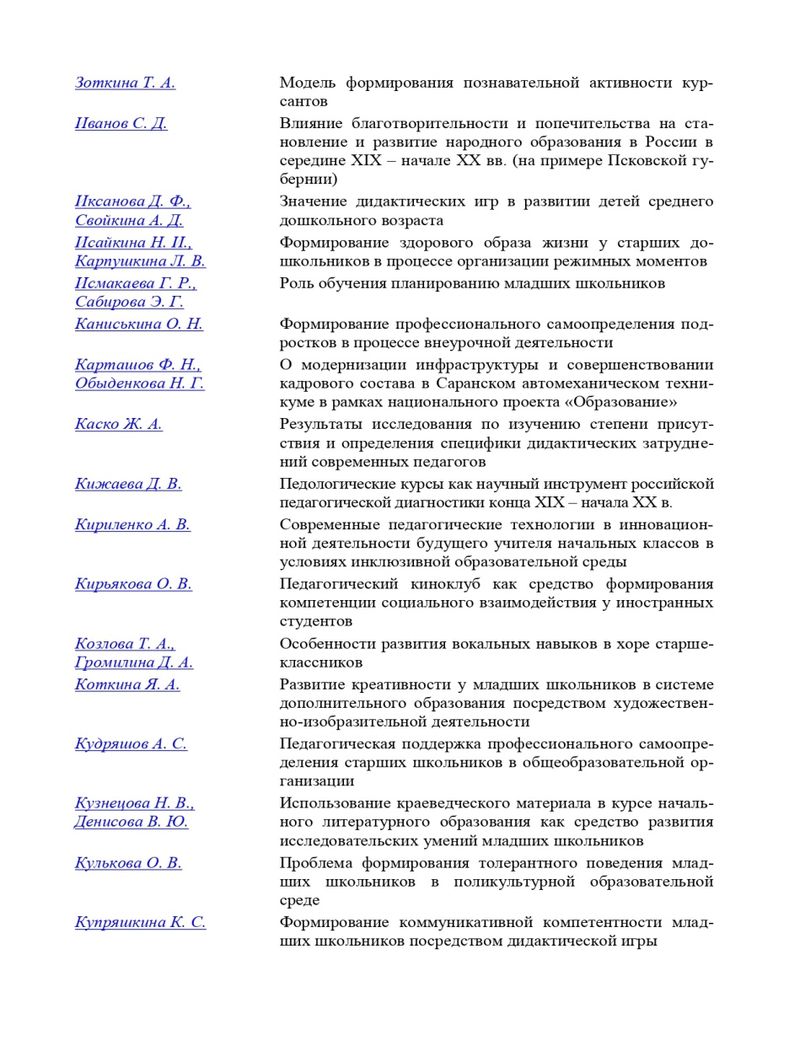

Slide 18
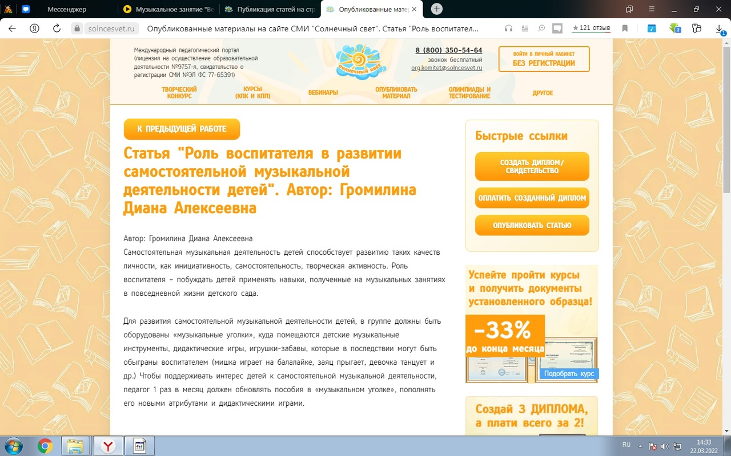

Slide 20
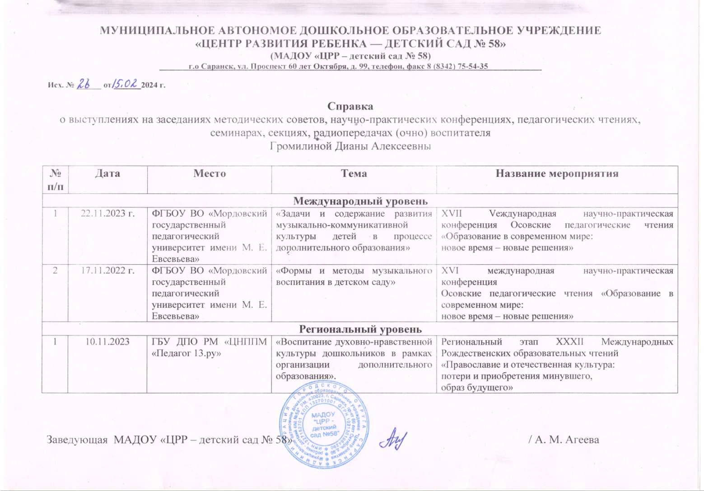
Выступления на заседаниях методических советов, научно-практических конференциях, педагогических чтениях, семинарах, секциях, форумах, радиопередачах

Slide 21
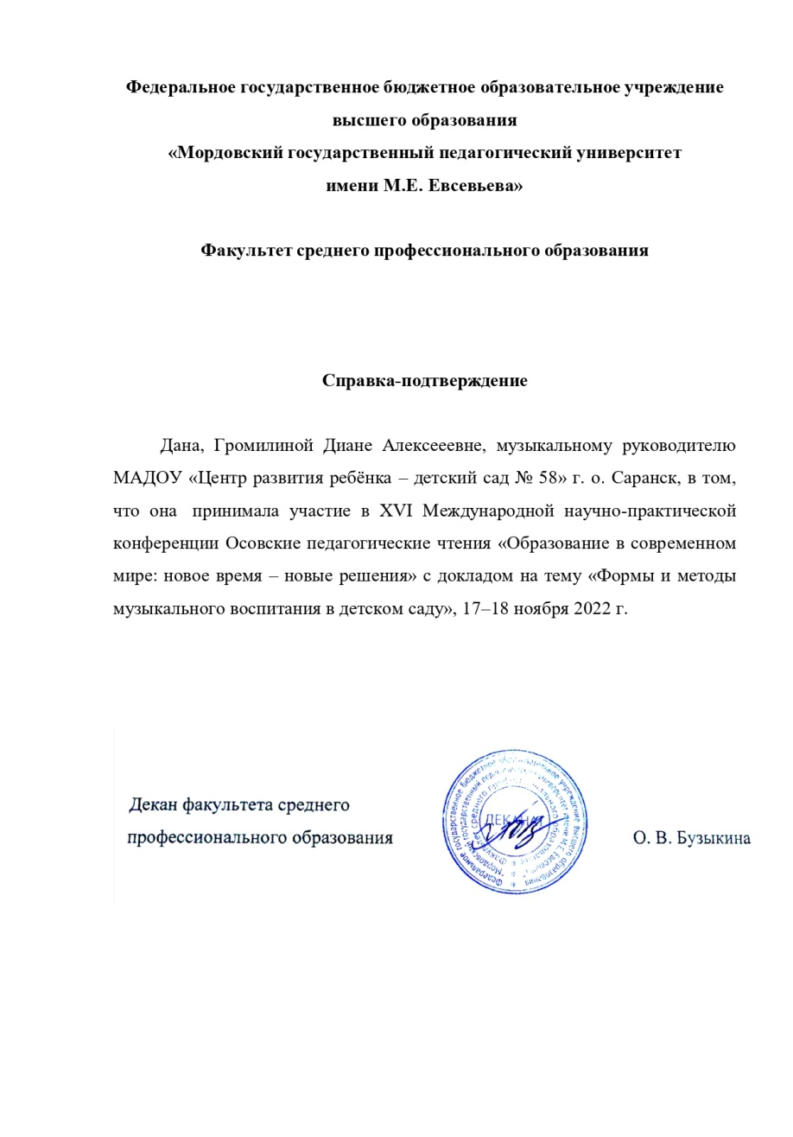
Международный уровень

Slide 22
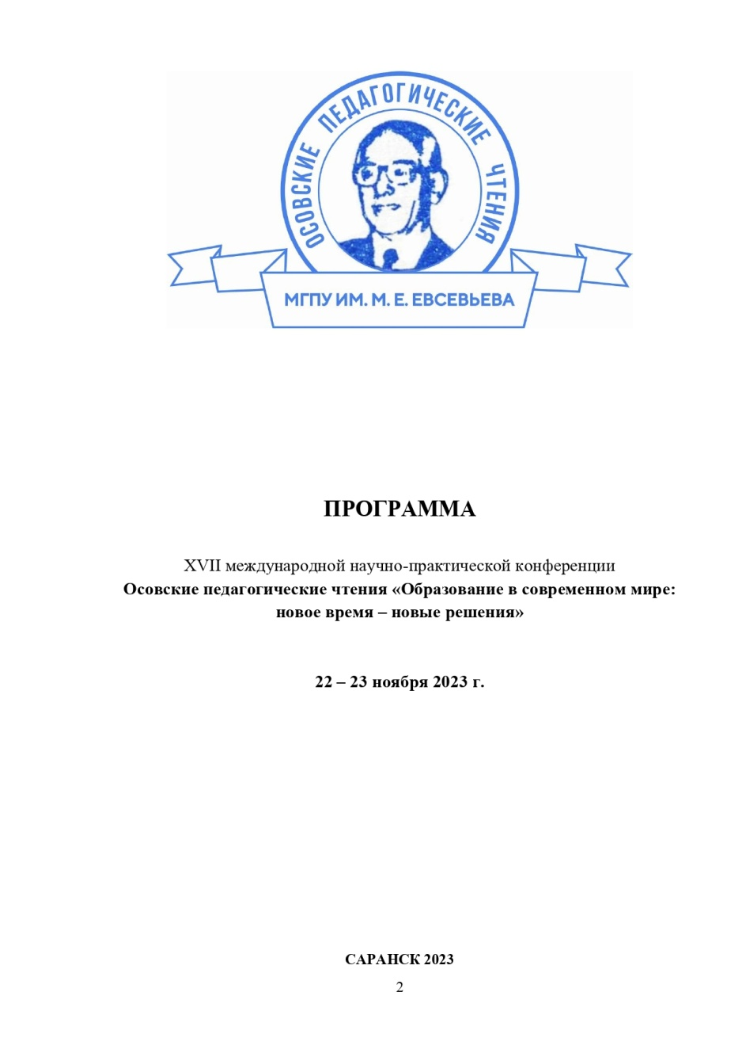
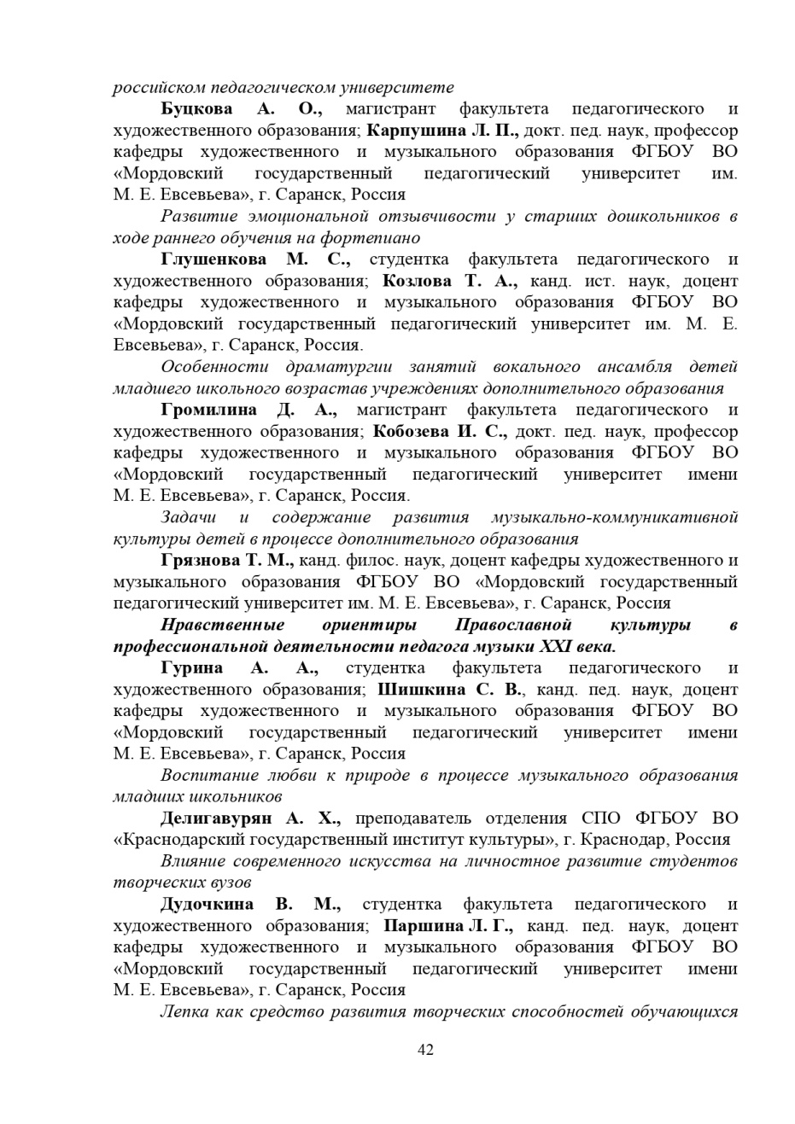

Slide 23
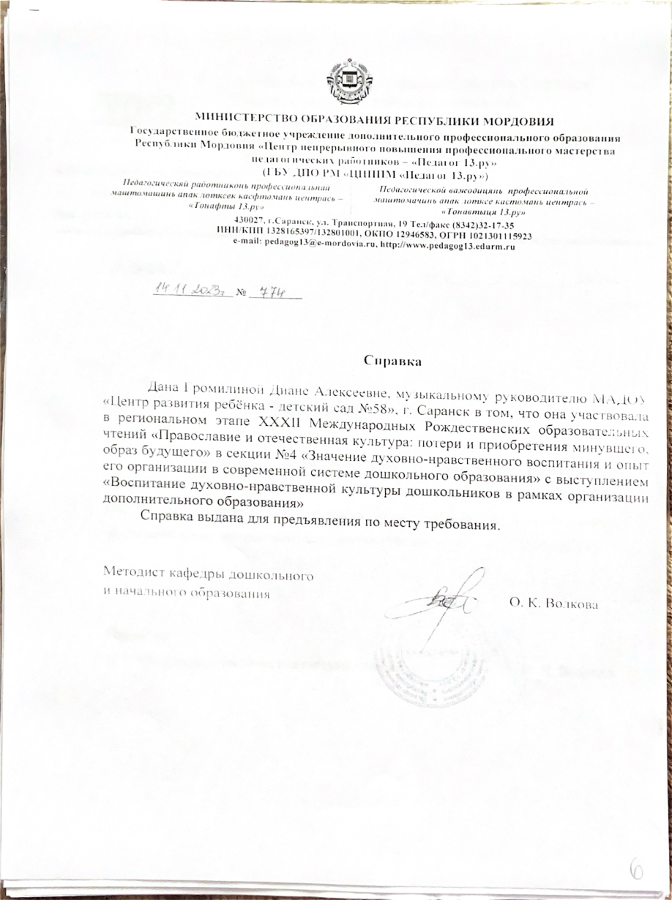
Региональный уровень

Slide 24
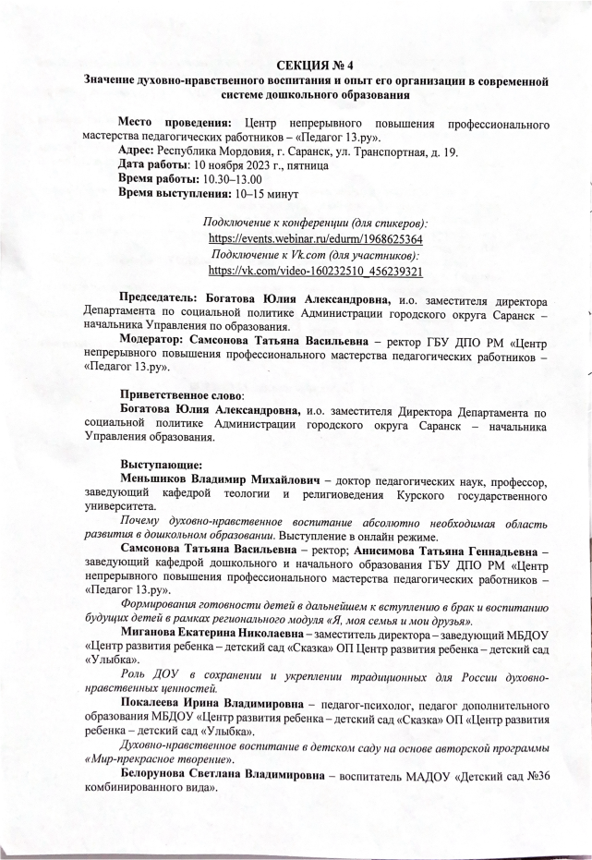
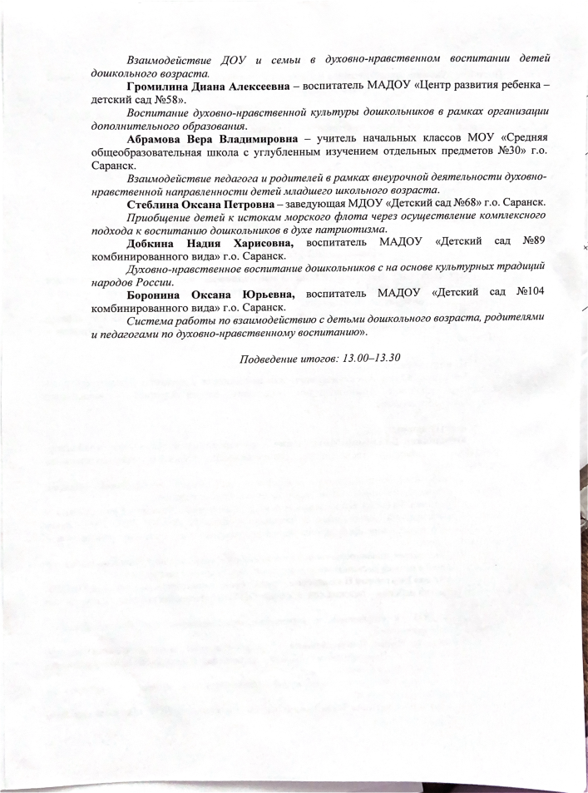

Slide 25
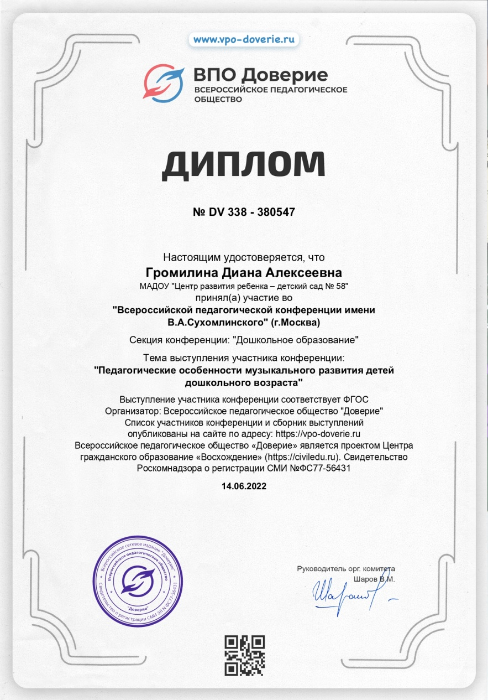

Slide 26
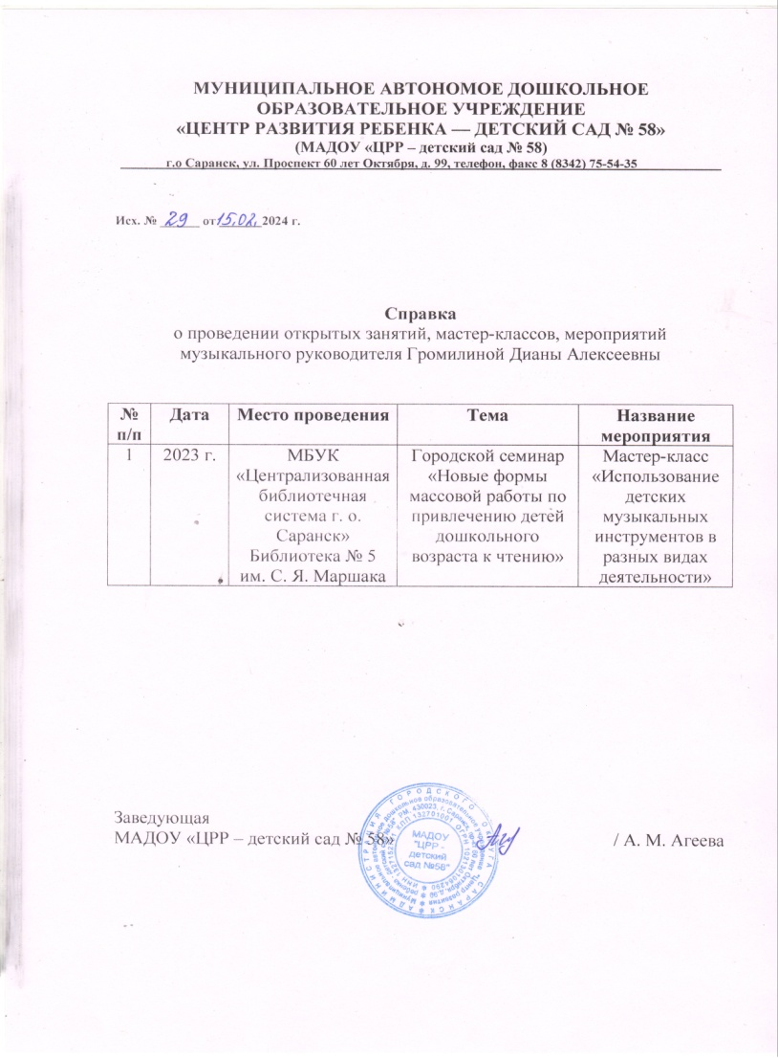
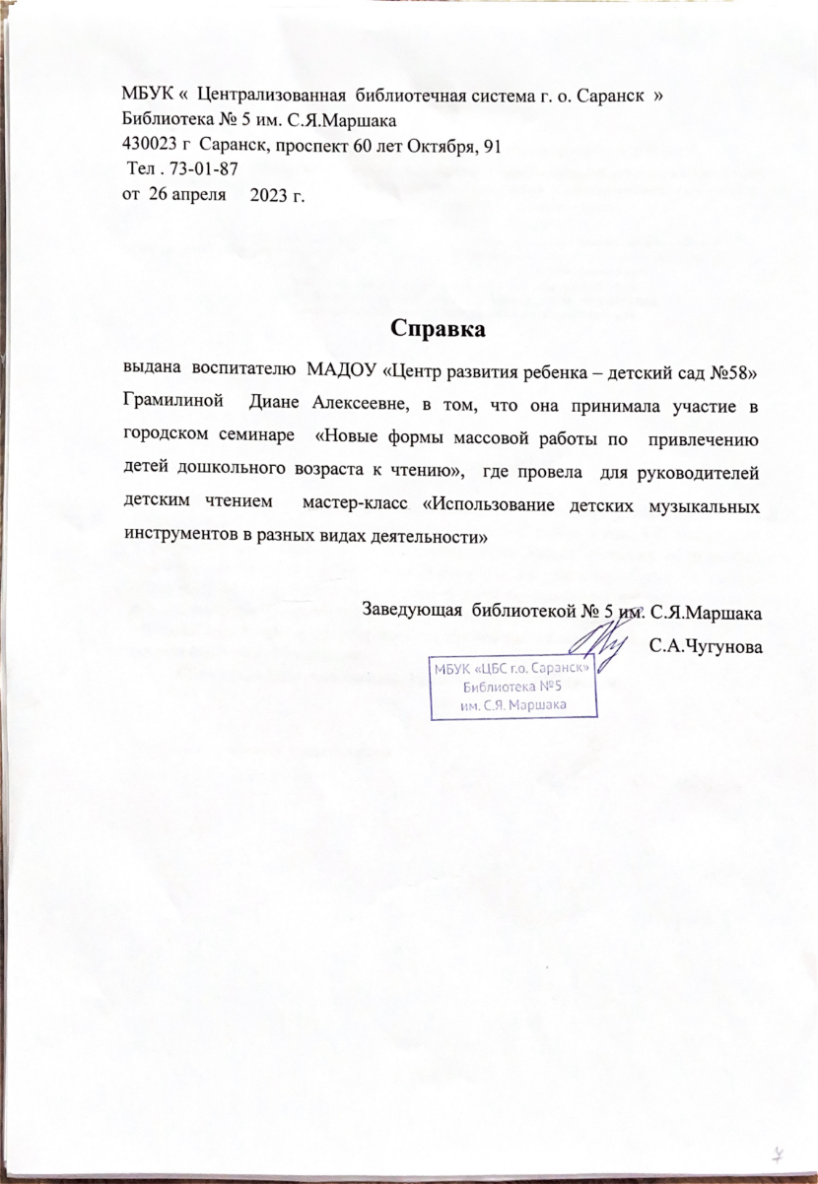
Проведение открытых занятий, мастер-классов, мероприятий

Slide 27
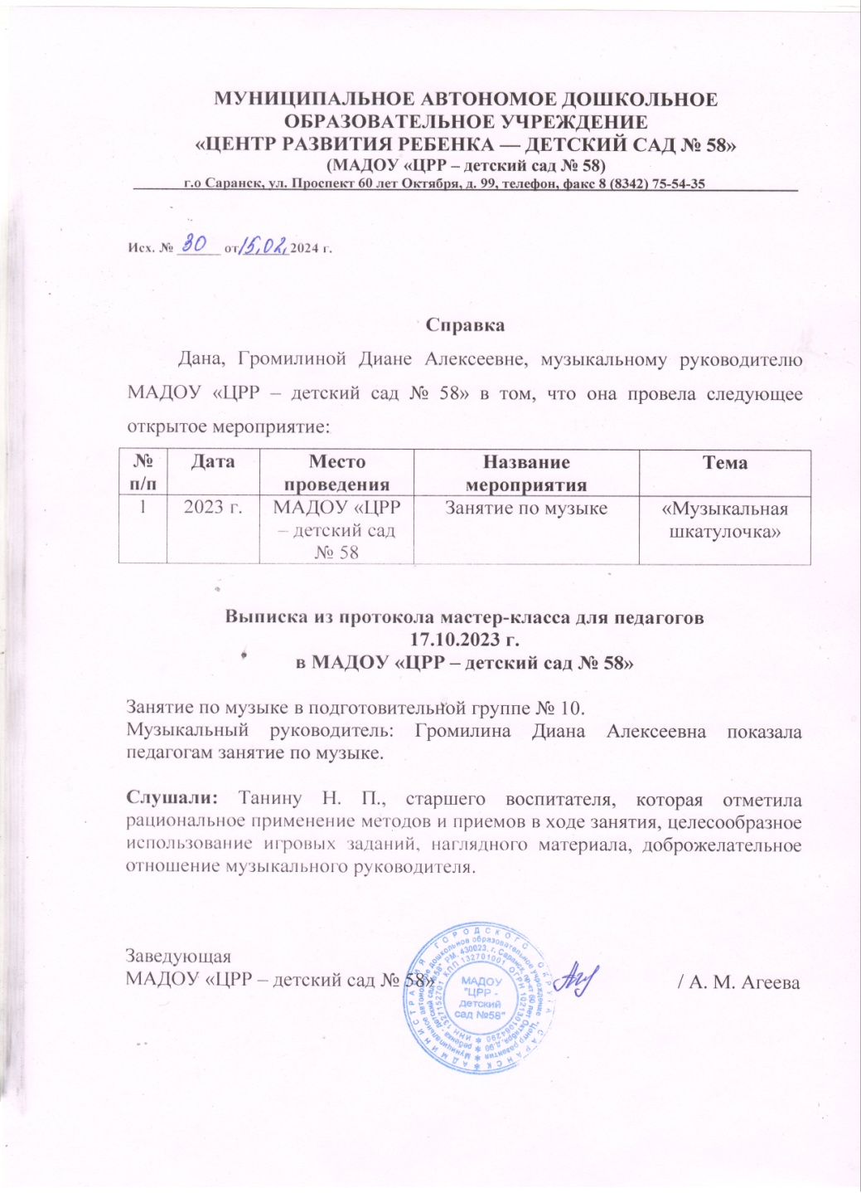

Slide 28
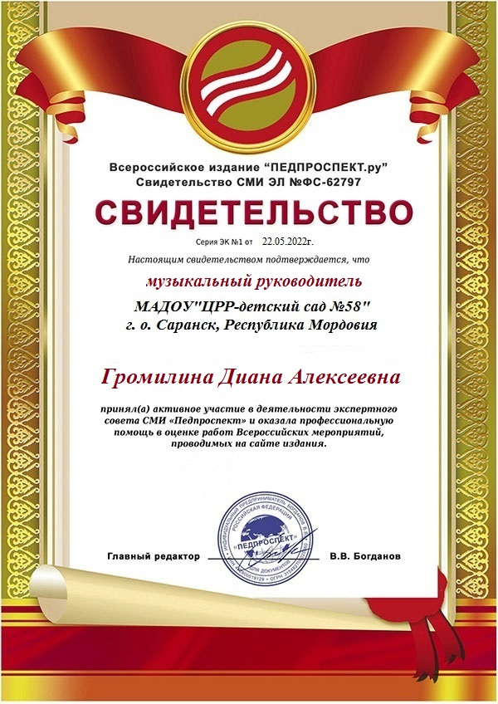
Экспертная деятельность

Slide 29
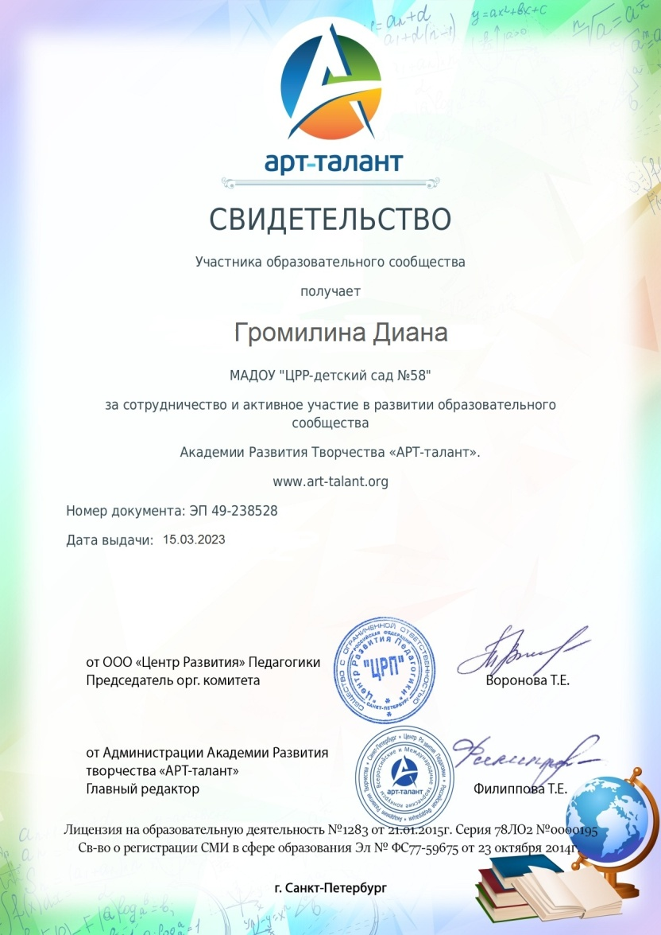
Общественно-педагогическая активность педагога: участие в комиссиях, педагогических сообществах, жюри

Slide 30
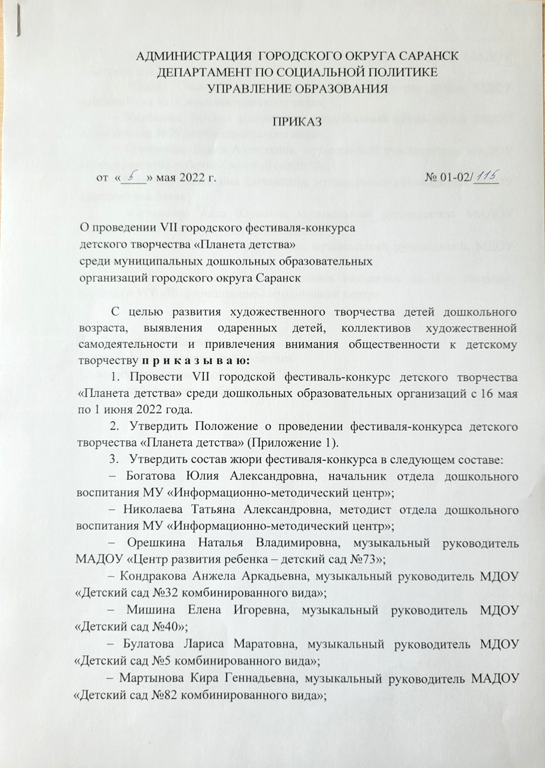
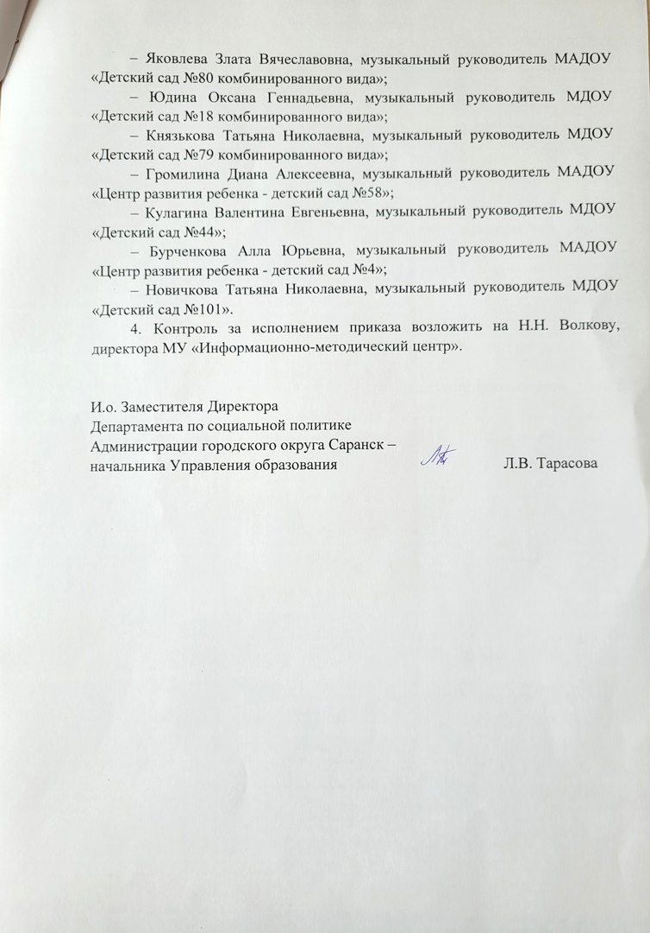

Slide 31
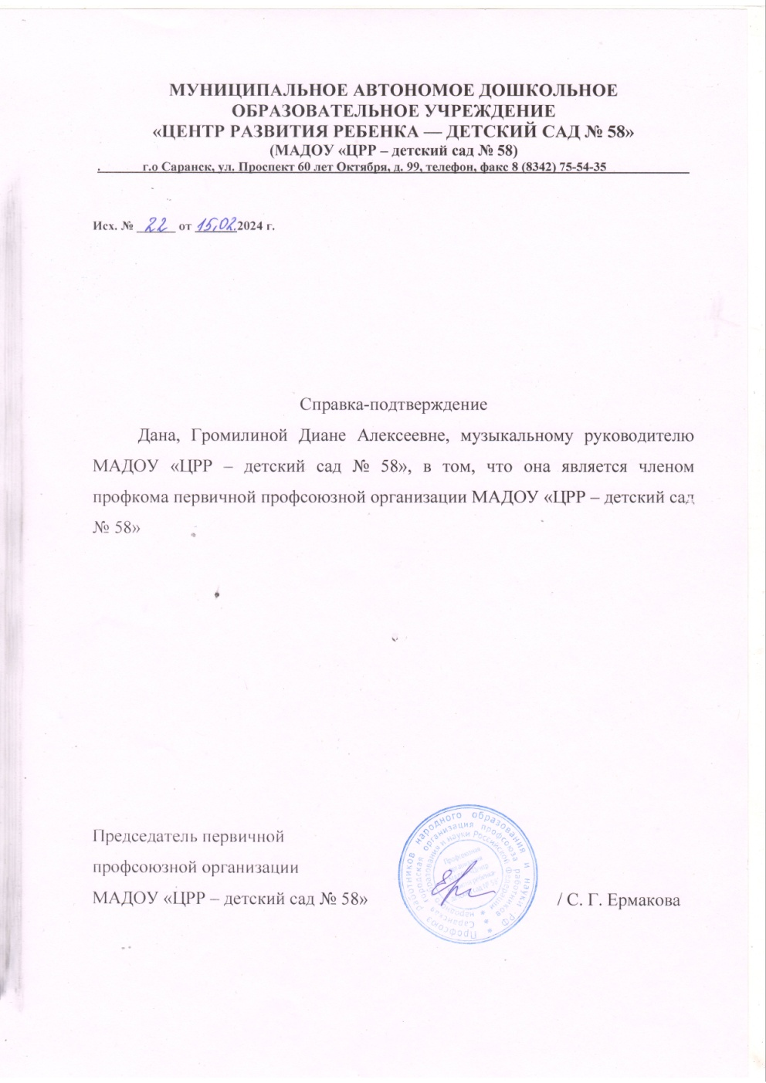

Slide 32
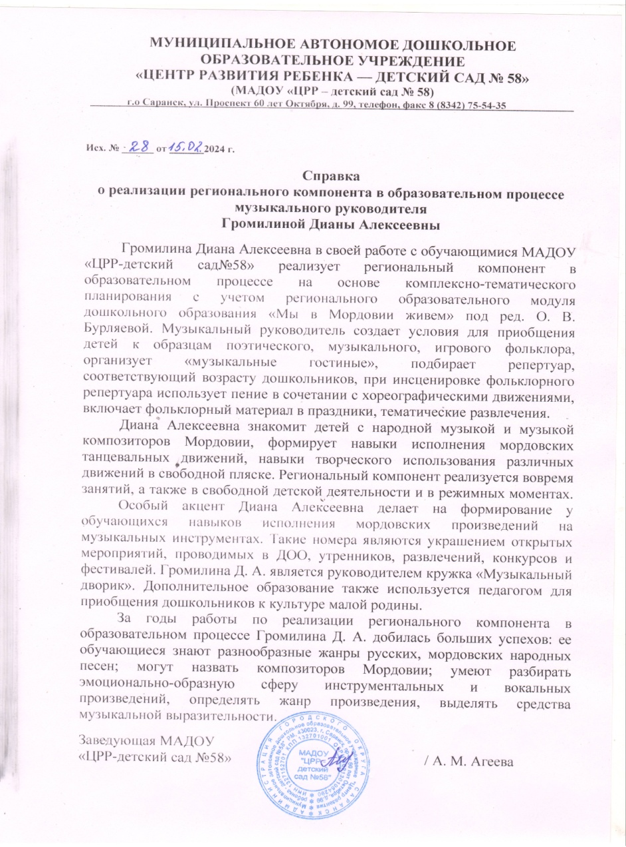
Реализация регионального компонента в образовательном процессе

Slide 33
Участие педагога в профессиональных конкурсах
Всероссийский уровень-5
Муниципальный уровень-8

Slide 34
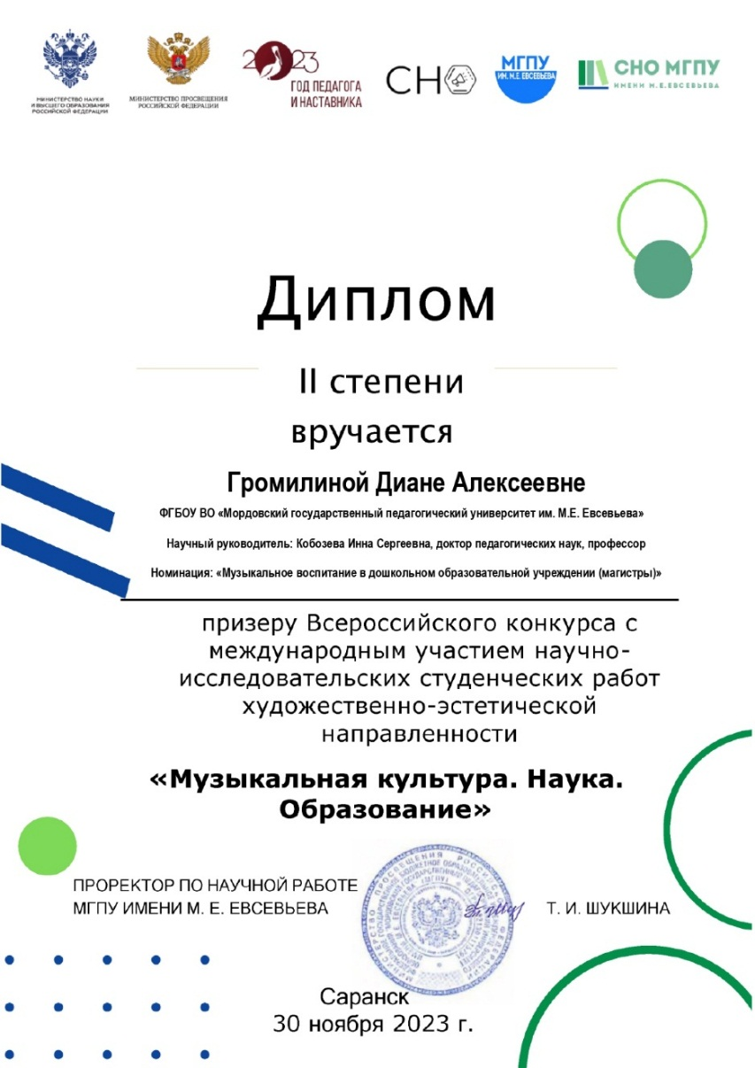
Всероссийский уровень

Slide 35
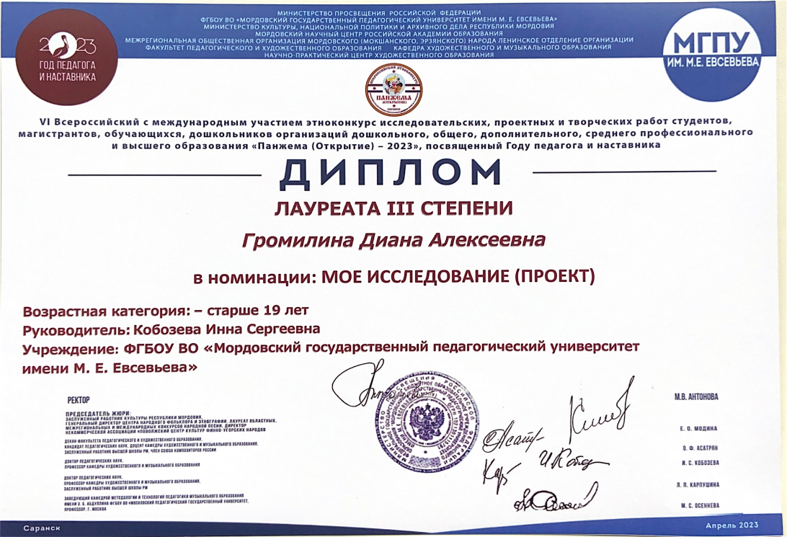
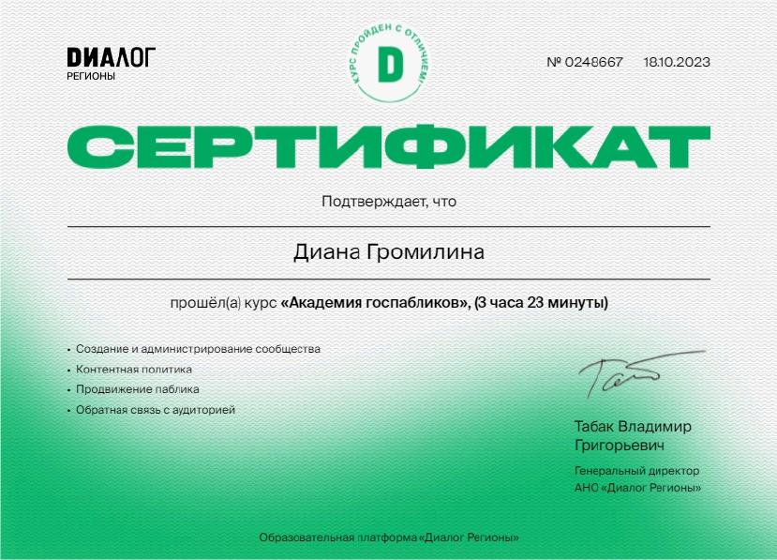

Slide 36
Муниципальный уровень

Slide 37
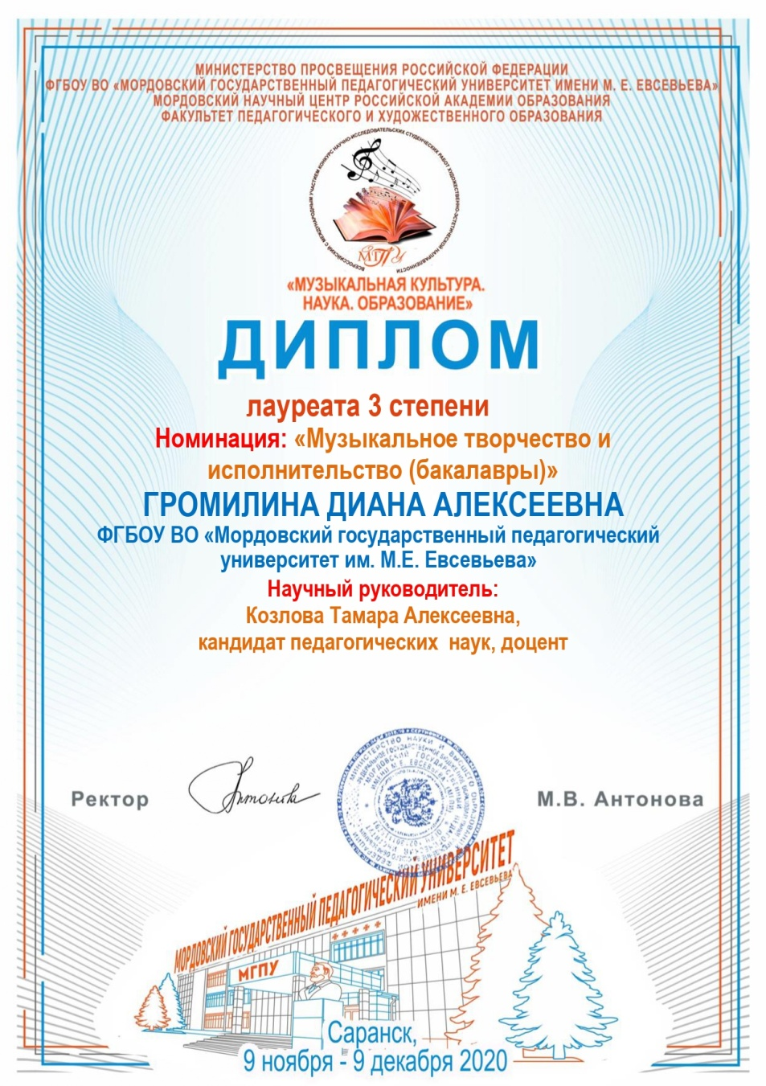

Slide 39
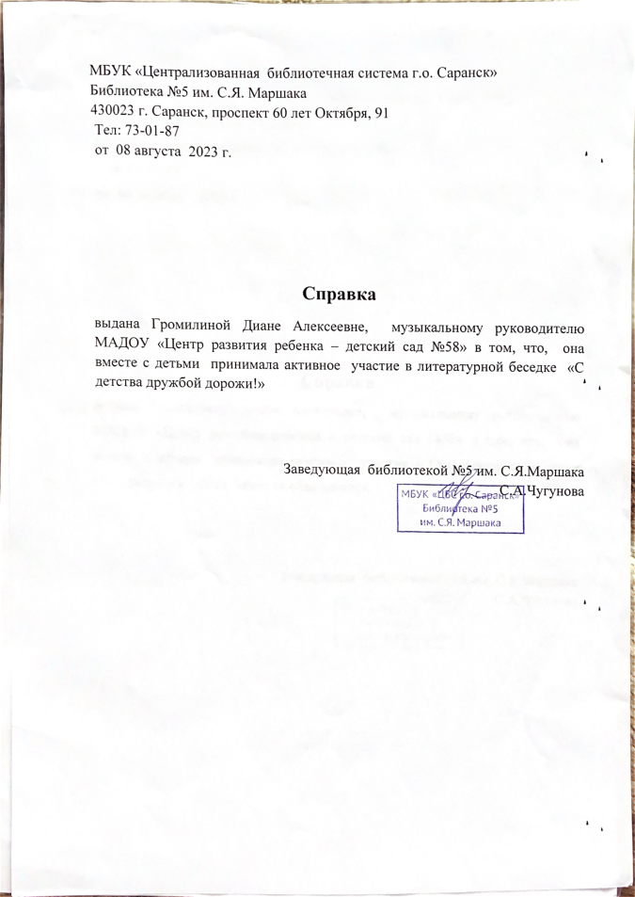
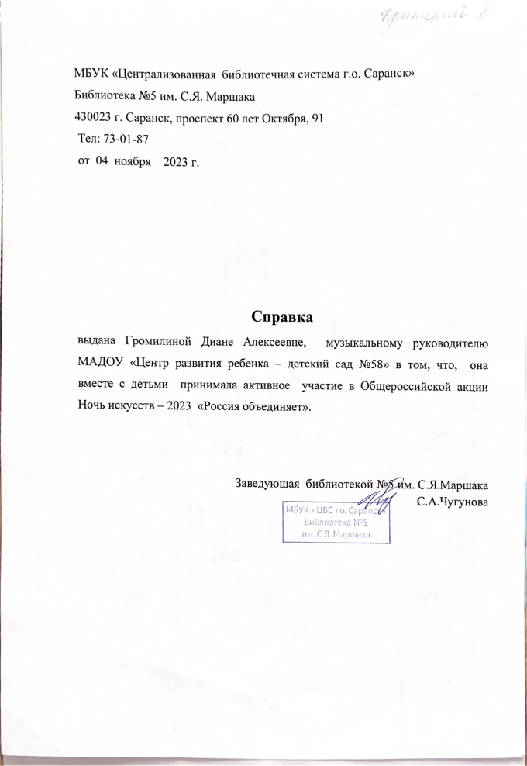

Slide 40
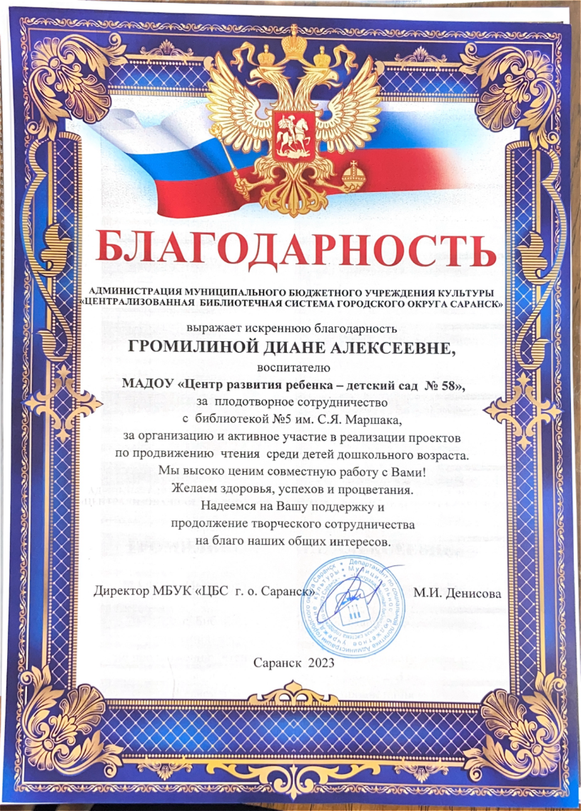
Награды и поощрения

